Slide 1
OHRT IX - Educação
22/04 Devolutiva das Atividades não Presencias:
F1 “Extraordinário”: inclusão na perspectiva ocupacional
F2 Educação como direito e justiça ocupacional – a leia e a realidade
F3: Pratica Colaborativa na Escola
Profa. Dra. Maria Paula Panúncio-Pinto
Departamento de Ciências da Saúde
FMRP-USP

Slide 2
Muito feliz e grata por ter aceito o desafio de ministrar esta OHRT
OPORTUNIDADE DE APRENDER E ME RENOVAR EM MEIO A UMA CRISE
Muito satisfeita com o resultado: empenho, dedicação de vocês e excelente participação!
Gratidão!

Slide 3
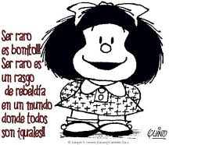
Inclusão Escolar: F1 - Extraordinário

Slide 4
Inclusão Escolar: F1 - Extraordinário
Algumas observações
Conto de fadas: contexto social econômico cultural
Uma criança “diferente” ou com necessidades especiais: impacta o cotidiano e as ocupações de todos na família (+ MÃE – CULPA – GÊNERO).
Olhares peculiares
Diferentes formas de participação
Textos muito bons
Bons argumentos
Análise-síntese bem feitas
Escola:
Socialização
Barreiras
Preconceito
VIP
diversas novas habilidades
diferentes papéis ocupacionais
regulação emocional
participação social
manejo de problemas
frustração
Solidão da irmã: papel da avó (Sonia Braga – idosa)
Relações sociais e familiares: complexidade
Educação no lar X educação na escola
Família:
Valores
Amado
Aceito
Ocupação educação depende de muitas e diferentes variáveis: acesso, apoio, limitações (físicas, cognitivas, etc), contexto sócio econômico, políticas públicas e legislação.
Iniquidades como obstáculos à inclusão ( olhar concomitante para o individual e para o coletivo: POLÍTICA).

Slide 5
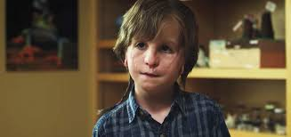
Inclusão Escolar: F1 - Extraordinário
Ninguém é ordinário... Todos merecemos ser aplaudidos de pé ao menos uma vez na vida.

Slide 6
Educação – Ocupação Fundamental e Direito: F2 – A lei e a realidade

Slide 7
Olhares peculiares
Diferentes formas de participação
Textos muito bons
Bons argumentos
Análise-síntese bem feitas
Todos concordamos que avançamos em termos de legislação (Brasil últimos 40 anos)
Também concordamos que existem uma defasagem entre a Lei e a Realidade.

Slide 8
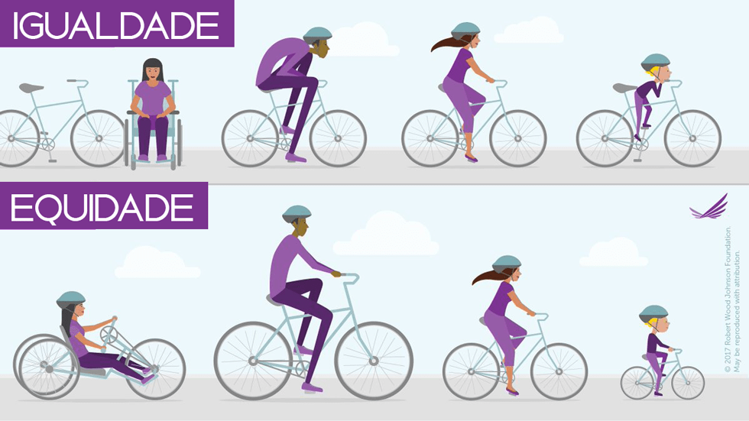
Educação – Ocupação Fundamental e Direito: F2 – A lei e a realidade
Com base nas declarações e tratados internacionais o Brasil avança na legislação de garantia universal de educação
educação inclusiva – resultado do esforço global para dar oportunidade de acesso
Diversidade
Equidade
Acesso
Permanência
Iniquidades
Oportunidade de aprender
Especial X Regular
Inclusão não diz respeito apenas à deficiências
Muito maior que isso
Diferenças:
Direito ao acesso
Todos aprendem
Processo singular
Socialização escolar => benefícios para todos
Étnicas
Sociais
Culturais
Físicas
Sensoriais
Intelectuais
Gênero
Orientação Sexual
Princípios

Slide 9
Educação – Ocupação Fundamental e Direito: F2 – A lei e a realidade
Barreiras
Texto legal: preferencialmente
Despreparo dos RH
Arquitetônicas
Material didático e recursos adaptativos
Atitudes
Diversidade
Igualdade de Oportunidades
Padrão de Desempenho
Participar na ocupação “Educação”
Estar Presente
Valorização das diferenças
MACRO
X
MICRO
Tornar a lei realidade => papel político
Justiça Ocupacional

Slide 10
F3 - Consultoria Colaborativa na Escola, Inclusão Escolar e TO
CONSULTORIA COLABORATIVA
“processo interativo e dinâmico de colaboração e trabalho em equipe para identificar necessidades e fazer planejamentos e ações (KAMPWIRTH; POWERS, 2003)”.
UM CONSULTOR TREINADO
relação igualitária com a equipe escolar
assistência nos esforços de tomadas de decisões
implementações dos melhores planos
interesse educacional do aluno

Slide 11
F3 - Consultoria Colaborativa na Escola, Inclusão Escolar e TO
CONSULTORIA COLABORATIVA : etapas
Identificação de demandas
Planejamento
Discussão em equipe
Ajustes
Implementação
DESENVOVIMENTO DO PROJETO
Supervisão
Reavaliação => objetivos (?)
Discussão em equipe/Ajustes
Reuniões presenciais
Entrosamento da equipe
Desenvolvimento do Projeto
INCLUSÃO ESCOLAR

Slide 12
Consultoria
Colaborativa
Participação de diferentes profissionais
Inclusão
Escolar
grupos de
pessoas
habilidades
diversas
soluções
criativas
MELHORES DECISÕES
trabalho em conjunto (equipe)
expert
assistência
PLANO PEDAGÓGICO SINGULAR
identificação das demandas
definição de estratégias
necessidades
habilidades

Slide 13
CONSULTORIA COLABORATIVA
(1) é uma ajuda ou processo de resolução de problemas
(2) ocorre entre alguém que recebe ajuda e alguém que dá ajuda => responsabilidade pelo bem-estar de uma terceira pessoa
(3) é uma relação voluntária
(4) tanto quem dá a ajuda quanto quem recebe compartilha a solução de problemas
(5) a meta é ajudar a resolver um problema de trabalho atual de quem busca a ajuda
(6) quem ajuda se beneficia da relação, os futuros problemas poderão ser controlados com mais sensibilidade e habilidade.
PROMOVE
Qualidade de aprendizado e de convivência
Empoderamento: manejo coletivo de frustração e impotência diante das dificuldades
Capacitação profissional da equipe da escola
Conscientização da diversidade
Conscientização da necessidade do ambiente facilitar a inclusão das crianças com NEES

Slide 14
Terapia Ocupacional,
Consultoria Colaborativa e Inclusão
a ação da TO na escola não é clínica nem voltada somente para a deficiência e para o convencimento de atitudes corretas ou questões pedagógicas...mas um trabalho realizado com educadores, alunos, pais e a comunidade, para fazer emergir dificuldades, sentimentos e emoçõese facilitar o reconhecimento de de soluções, através de diferentes atividades de acordo com cada realidade
Tecnologia assistiva
Dinâmica de grupos
Analise de facilitação de AVDs e AIVDs
Comunicação alternativa
ROCHA, LUIZ ,ZULIAN 2003
Propor diferentes maneiras de inclusão
Redimensionar a prática dos profissionais
Auxiliar no desenvolvimento de novas posturas nas ações cotidianas

Slide 15
Terapia Ocupacional,
Consultoria Colaborativa e Inclusão
DIREITOS HUMANOS
JUSTIÇA OCUPACIONAL
ATUAÇÃO POLÍTICA
MACRO x MICRO
T.O. profissional essencial na equipe de consultoria colaborativa ⬄ interface saúde-educação.
Consultoria colaborativa é um trabalho de equipe:
TODES contribuem com sua visão e conhecimentos.
Diante de dificuldades de inserção e participação social o Terapeuta Ocupacional oferece dispositivos para ampliar:
o entorno social (escola-criança-família)
a autonomia (evitar o bullying e a rejeição)
a qualidade de vida (ocupações chave: brincar, estudar, participar)
Sujeito
Educadores
Estudantes
Família
Comunidade
Sociedade
criar mobilização para acolher/incluir todos
estratégias e ações

Slide 16
trabalho em conjunto de professores, psicólogos, fonoaudiólogos, educadores físicos, fisioterapeutas e terapeutas ocupacionais, que qualificam e articulam iniciativas para tornar a educação inclusiva.
na consultoria colaborativa, a atuação dos profissionais é uma cooperativa, onde todos são responsáveis por todo o processo, compartilhando metas, decisões, instruções e resoluções de problemas.

Slide 17
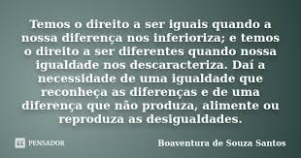

Slide 18
OHRT IX – Educação 22/04 Devolutiva das Atividades não Presencias
Profa. Dra. Maria Paula Panúncio-Pinto
Departamento de Ciências da Saúde
FMRP-USP

